Slide 1
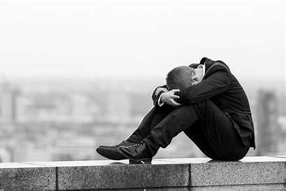
Cichy zabójca DEPRESJA W JAKI SPOSÓB MOŻESZ URATOWAĆ ŻYCIE SWOJE LUB przyjaciół ?

Slide 2
„Na Sądecczyźnie doszło do kolejnego samobójstwa nastoletniego chłopca. Na swoje życie targnął się 13-letni uczeń. – To straszna tragedia.”
„Pod koniec maja samobójstwo popełniła 15-latka”
„ Wyszedł z domu wieczorem. Rodzina i policja szukały go całą noc. Rano znaleziono ciało 16-latka. Chłopak najprawdopodobniej targnął się na swoje życie”.

Slide 3
Czy mnie to dotyczy? Czy ja też mogę zachorować na depresję? Czy depresja dotyczy też chłopców?

Slide 4
Na depresję może zachorować każdy, bez względu na wiek czy płeć.
Wśród chorych są zarówno dziewczyny, jak i chłopcy.
Jak podają statystyki WHO (Światowej Organizacji Zdrowia), w Polsce na depresję
cierpi 1,5 miliona osób,
Każdego dnia aż 16 osób w Polsce, odbiera sobie życie.
Zdaniem ekspertów do 2030 roku depresja będzie najczęściej występującą chorobą na świecie.

Slide 7
Co to jest depresja?
Posłuchajmy co mówią młode osoby, które na nią cierpiały?
„Otwierasz oczy i nie masz siły przewrócić się na drugi bok w łóżku. Wstajesz i to jest duży sukces. Stałam i przez 20 minut nie potrafiłam umyć zębów”
„Depresja jest jak czarny pies”
„Boisz się, jesteś smutny, nic dosłownie nic cię nie cieszy, obwiniasz się za wszystko, czujesz się samotny i bezradny”
„Nie potrafisz podjąć żadnej decyzji, w szkole zaczynasz łapać banie, nie potrafisz się skupić, chcesz tylko spać lub zniknąć, wydaje ci się, że bez ciebie świat będzie lepszy”

Slide 9
Co to jest depresja?
„Wszystko jest czarne.
Świat naprawdę traci kolory, gaśnie światło.
Wszystko robi się ciężkie, nieruchome… Nawet twoje ciało.
Masz ochotę tylko leżeć, wszystko jest ci obojętne, chcesz tylko umrzeć.
Czas w ogóle nie płynie. Nie ma przyszłości. Każda chwila jest taka sama.
Jesteś zanurzony w oceanie zimnego bólu, bez światła i bez dźwięku – cały czas mówi płaskim, bezbarwnym głosem. –
Twoje myśli to ciągły chaos. Nie wiesz, co się dzieje, nie wiesz już, kim jesteś.
Wiesz tylko, że jesteś szlamem, najniższą formą życia, winną każdej zbrodni.
Boisz się decyzji. Wszystkich. Nie umiesz ich podjąć.
Jak można coś robić, kiedy nic nie ma sensu, kiedy nie ma przyszłości, a pewne są tylko cierpienie i śmierć?
Nie masz też sił, by próbować coś zmienić.
Jesteś pustą, wystygłą skorupą. Wyładowaną baterią.” Maciej Rajk

Slide 10
Co to jest depresja?
Depresja jest to zaburzenie charakteryzujące się różnymi objawami, które występują przez okres co najmniej 2 tygodni
w postaci:
a) zmian nastroju polegających na pogrążeniu się w smutku, który nie mija choć przyjaciele chcą nas zabrać do kina, czy na imprezę
b) przygnębieniu, nie potrafimy się śmiać z dowcipów, nic nas nie cieszy
c) utracie zainteresowań, samochody, konie, filmy, gry, moda, muzyka …wszystko jest nam obojętne
d) nie możemy spać, przestajemy jeść, nie zależy nam na wyglądzie
e) stajemy się wolni, czujemy nieustanne zmęczenie

Slide 12
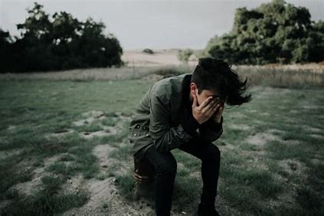
EMOCJONALNE :
smutek
obniżony lub obojętny nastrój
anhedonia - niemożność odczuwania
przyjemności, utrata radości życia (począwszy od utraty zainteresowań, skończywszy na zaniedbywaniu potrzeb biologicznych),
poczucie braku perspektyw na przyszłość,
dysforia (zniecierpliwienie, drażliwość).

Slide 13
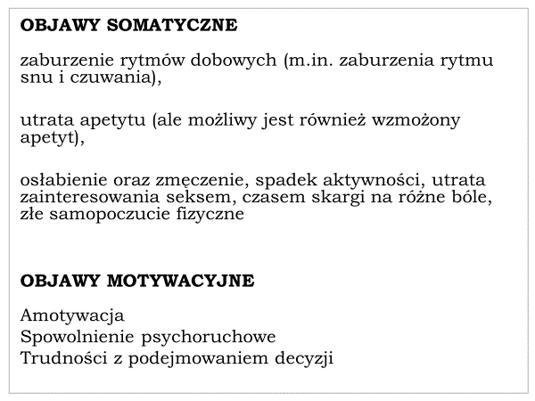

Slide 14
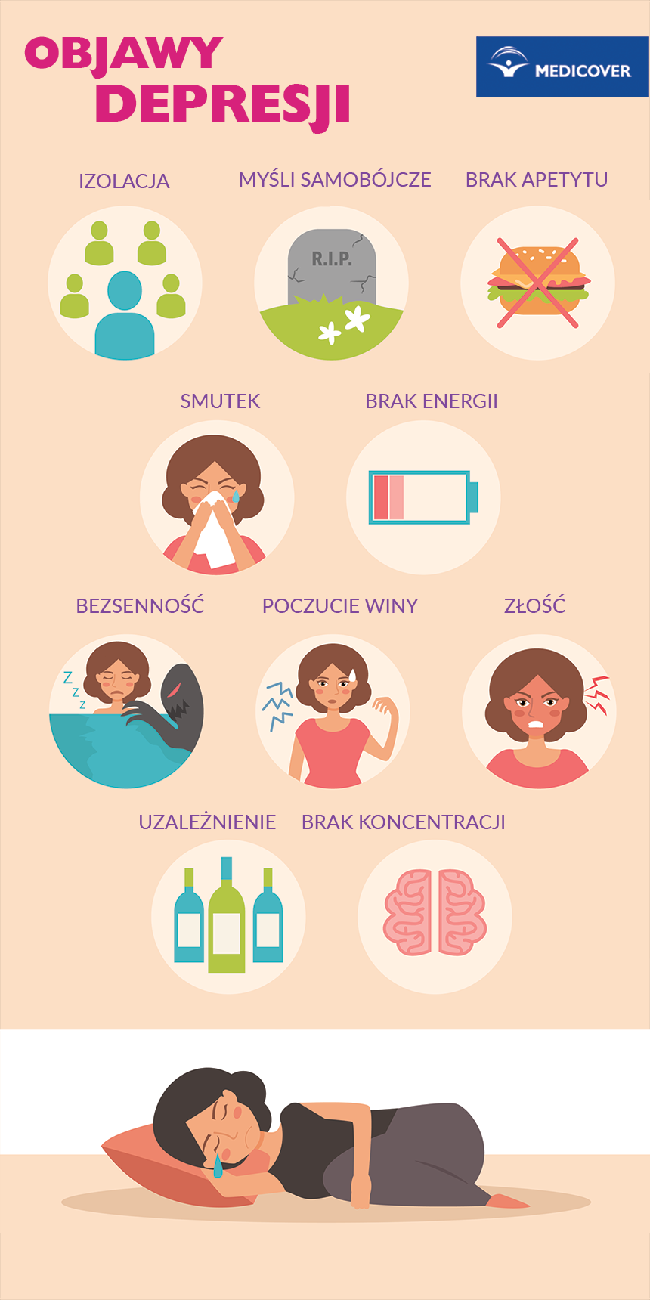

Slide 16
Często błędnie utożsamiamy depresję z „gorszym dniem”. Zły nastrój to stan, który szybko mija.
Z kolei depresja to choroba, która nieleczona może ciągnąć się nawet latami i doprowadzić ostatecznie do samobójstwa.
Osoba z depresją to niekoniecznie człowiek ze smutną miną.
Często są to ludzie uśmiechnięci, którzy bardzo cierpią od środka.
Uśmiech to tylko maska, która ma stwarzać pozory normalności.
Chory na depresję pragnie pomocy i zainteresowania ze strony innych, jednak nie przyznaje się do tego z obawy, że zostanie źle odebrane przez rówieśników, rodziców…

Slide 17
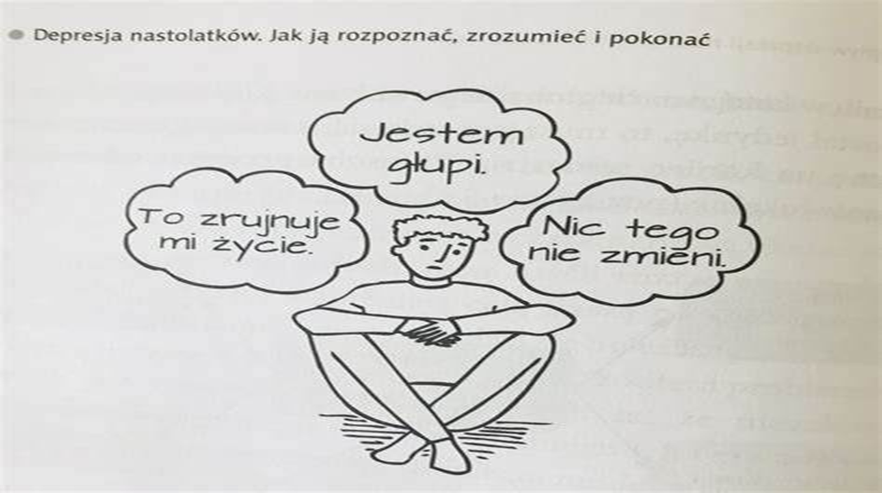
aBy bardziej zrozumieć depresję posłużymy się kilkoma rysunkami z książki „Depresja nastolatków: jak ją rozpoznąć, zrozumieć i pokonać?”

Slide 18
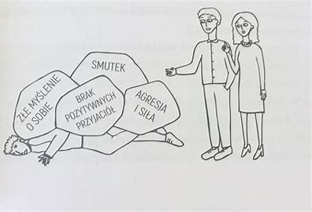

Slide 19
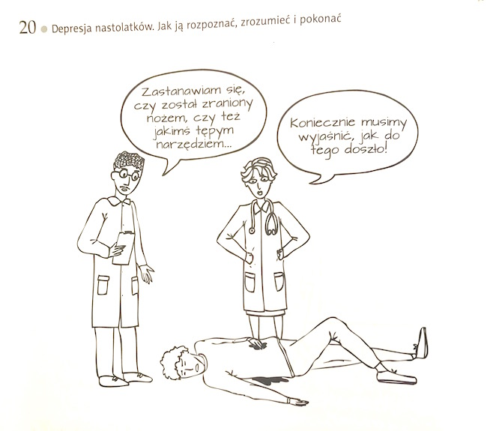
Gdy przyjdzie nam się zmierzyć z depresją, nie skupiajmy się na zastanawianiu się nad jej przyczynami i tym DLACZEGO się pojawiła. Najważniejsze pytanie brzmi: JAK JĄ LECZYĆ? na które musimy znaleźć odpowiedź z pomocą lekarza lub/i psychoterapeuty. .

Slide 20
Co mam zrobić gdy podejrzewam że ja lub kolega/koleżanka ma depresję?

Slide 21
JAK NAJSZYBCIEJ POROZMAWIAJ Z RODZICAMI LUB OPIEKUNAMI (BABCIA,DZIADEK, CIOCIA, WUJEK, OSOBA DOROSŁA) MOŻESZ SKORZYSTAĆ Z INFORMACJI ZAWARTYCH W PREZENTACJI
Jeśli jesteś uczniem możesz porozmawiać z psychologiem lub pedagogiem szkolnym, który porozmawia z rodzicami poradzi co dalej robić
Aby skutecznie uratować sobie lub komuś życie trzeba jak najszybciej poprosić osobę dorosłą żeby umówiła Cię do lekarza, on zdiagnozuje Twój stan, opracuje PLAN LECZENIA,

Slide 22
Możesz skorzystać z bezpłatnego numeru 116 111 (dowiesz się jak dalej postępować)
Możesz skorzystać z inicjatywy: antydepresyjny telefon: 22 594 91 00 (środa- czwartek 17:19)
- napisać mail: poradnia@niebieskalinia.pl

Slide 23
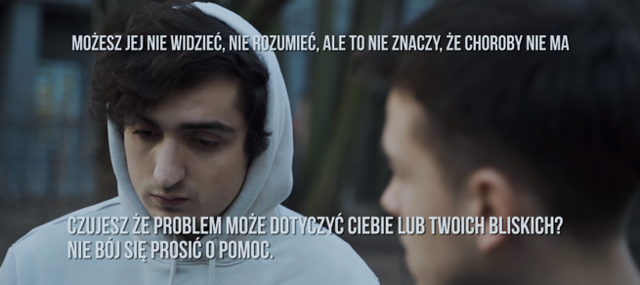

Slide 26
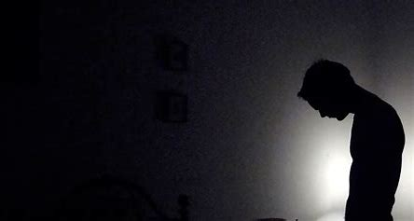
Czego nie mówić osobie w depresji?

Slide 28
Jak wygląda rozmowa z lekarzem i psychologiem? - na podstawie komiksu „Czarne fale”

Slide 29
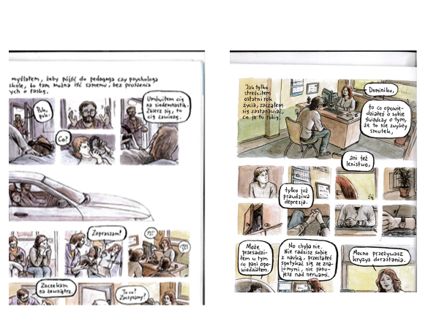

Slide 32
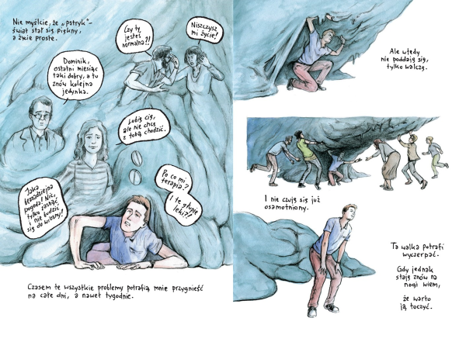

Slide 34
Całodobowe centrum wsparcia 800 70 22 22
Fundacja ITAKA prowadzi całodobowe Centrum Wsparcia dla Osób w Kryzysie Psychicznym.
7 dni w tygodniu dyżurują psycholodzy pod numerem 800 70 22 22, specjaliści odpowiadają również na maile:
porady@liniawsparcia.pl. W Centrum Wsparcia dla osób w kryzysie psychicznym dyżurują psychologowie gotowi do wysłuchania, zrozumienia i akceptacji, którzy pomagają także w znalezieniu odpowiednich placówek specjalistycznych w danym regionie kraju, gdzie można otrzymać bezpośrednią pomoc.
W wyznaczonych godzinach w Centrum pełnią dyżury także specjaliści: lekarze psychiatrzy, prawnicy oraz pracownicy socjalni. Informacja na temat dyżurów dostępna jest na stronie www.liniawsparcia.pl.

